Slide 1


ỦY BAN NHÂN DÂN QUẬN LONG BIÊN
TRƯỜNG TIỂU HỌC ĐÔ THỊ VIỆT HƯNG
BÀI GIẢNG ĐIỆN TỬ
KHỐI 3
MÔN: CÔNG NGHỆ

Slide 2
Kể tên một số đồ dùng học tập mà em thường sử dụng. Em có thể làm được đồ dùng học tập nào?

Slide 3













Công nghệ 3
Bài: Làm đồ dùng học tập
(Tiết 1)
Bài: Làm đồ dùng học tập
(Tiết 1)

Slide 4






Nêu tác dụng và yêu cầu của sản phẩm ở hình dưới đây:

Slide 5

03
Luyện Tập

Slide 6
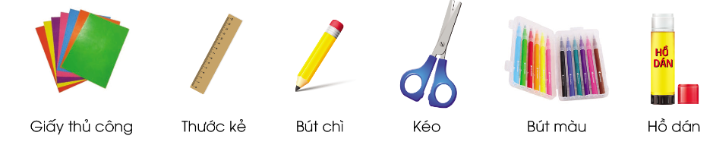
Chuẩn bị vật liệu và dụng cụ.
Dựa vào gợi ý dưới đây, cùng bạn chuẩn bị vật liệu, dụng cụ làm thẻ đánh dấu trang.

Slide 7
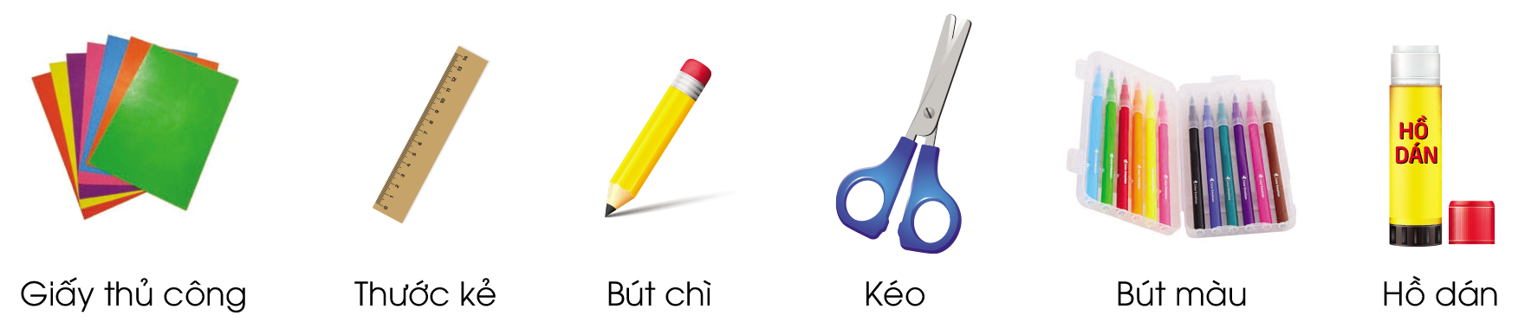
Hãy nêu tác dụng của những vật liệu, dụng cụ đó.

Slide 8
Hãy nêu tác dụng của những vật liệu, dụng cụ đó.
Tác dụng của vật liệu, dụng cụ làm thẻ đánh dấu trang:
Giấy thủ công: gấp thẻ đánh dấu trang.
Thước kẻ: kẻ các đường thẳng để cắt giấy.
Bút chì: vẽ đường thẳng lên giấy khi dùng thước kẻ.
Kéo: cắt giấy.
Bút màu: tô, trang trí thẻ.
Hồ dán: dán giấy.

Slide 9


Em cần lựa chọn vật liệu phù hợp, sử dụng dụng cụ đúng cách và an toàn.

